Slide 1

REPLIKASI DNA

Slide 2

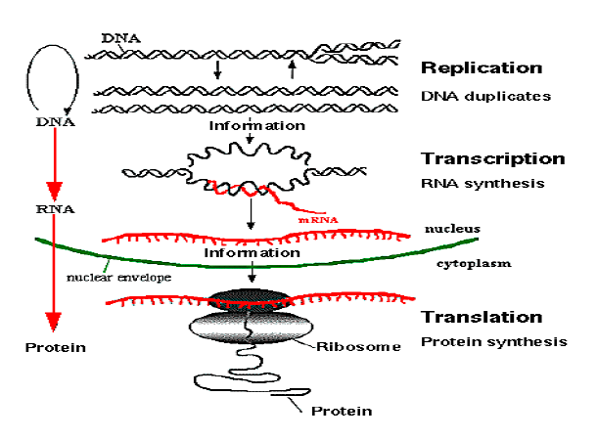
The flow of genetic information in eucaruotic cell
( THE CENTRAL DOGMA/ DOGMA SENTRAL BIOLOGI MOLEKULER )

Slide 3
REPLIKASI
REPLIKASI adalah perbanyakan diri menghasilkan produk baru yang sama dengan dirinya
Pada tingkat molekul kimia hanya DNA yang dapat melakukan replikasi (dengan pengecualian RNA genom virus)
Arah 5’ ke 3’ dari untai DNA yang disintesis
Dikatalisis oleh DNA polimerase

Slide 4
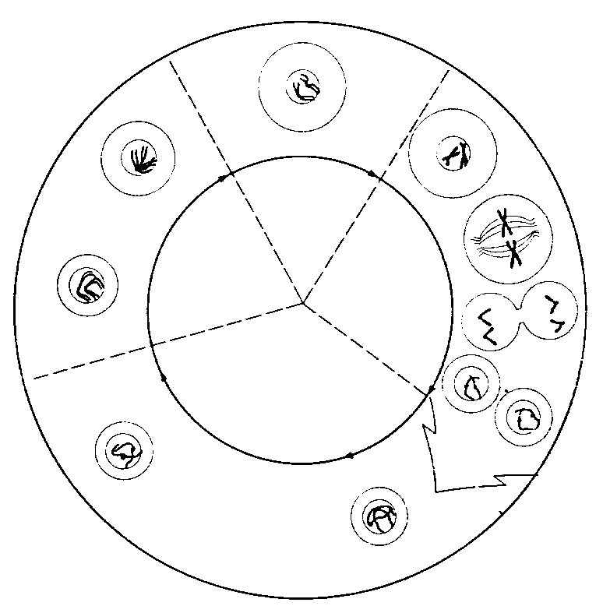
REPLIKASI DNA & REPRODUKSI SEL
Mitosis
Replikasi
DNA
G2
4j
S 6j
M 1j
G1 11j
Replikasi DNA akan dilakukan sebelum sel membelah diri

Slide 5
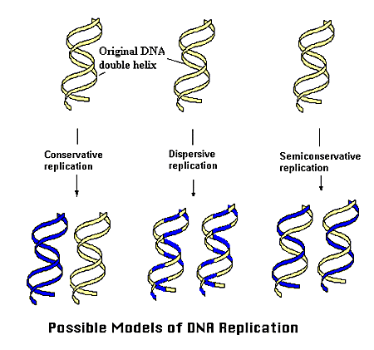
MODEL REPLIKASI DNA

Slide 6
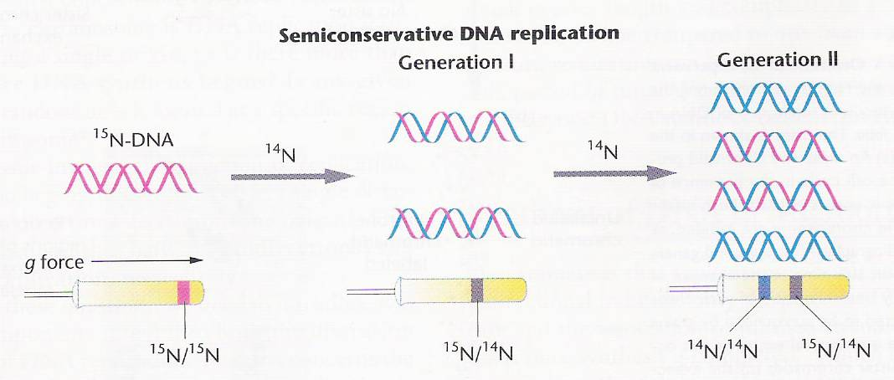
Interpretasi Percobaan Meselson-Stahl
Replikasi DNA mengikuti model/pola semikonservatif

Slide 7
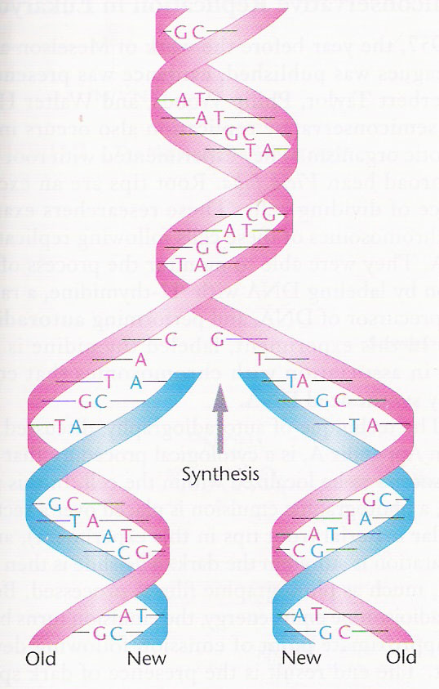
MODEL REPLIKASI DNA

Slide 8
Sintesis Asam Nukleat
Transkripsi
DNA
RNA
Transkripsi balik
Replikasi DNA
Replikasi RNA
Butuh rantai polinukleotida sebagai cetakan
  DNA → replikasi, transkripsi
  RNA → replikasi, transkripsi balik
Butuh enzim katalisator
  DNA polimerase → replikasi DNA
  RNA polimerase → transkripsi dari DNA ke RNA
  Transkriptase balik (reverse transcriptase) → transkripsi dari RNA ke DNA

Slide 9
Mekanisme Dasar Replikasi DNA
Denaturasi awal terjadi pada bagian DNA yang dikenal sebagai ORI (origin of replication) atau titik awal replikasi.
Replikasi DNA dimulai dengan membukanya DNA double helix pada suatu daerah yang disebut Replication fork (garpu replikasi)
Untaian DNA baru yang terbentuk merupakan komplemen untaian DNA induk

Slide 10
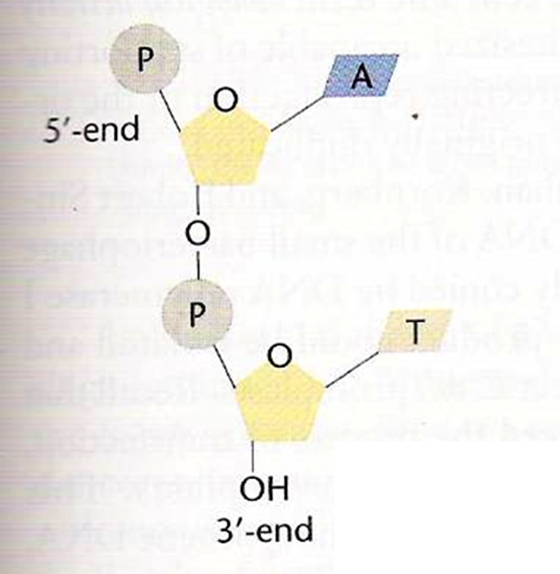
ARAH REPLIKASI
Untai DNA baru selalu disintesis dalam arah 5’ ke 3’.
5’ triphosphate hanya dapat ditambahkan ke gugus 3’ OH dari deoxyribose

Slide 11
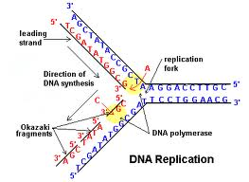

Slide 12
REPLIKASI DNA
Pola semikonservatif
  Setiap sintesis utas ganda DNA hanya satu utas yang dibentuk baru sedangkan yang lain berasal dari utas lama
Dimulai dari titik asal replikasi (ori)
  Hanya DNA yang mempunyai titik ori (origin of replication) yang dapat bereplikasi
Sintesis DNA bergerak dwiarah atau uniarah dengan pertumbuhan 5-3
    DNA disintesis mulai dari titik Ori ke dua arah
    Nukleotida baru ditambahkan pada ujung 3’OH

Slide 13
TITIK AWAL REPLIKASI (ORI)
Titik Ori adalah runtunan basa yang menjadi tanda (signal) bagi DNA polimerase untuk memulai replikasi
  Ori C (kromosom E.coli)
  Ori V (replikasi plasmid F)
  Ori T (replikasi plasmid F untuk ditransfer)
Jumlah Ori dalam suatu DNA beragam
  Kromosom bakteri : 1 (satu)
  Kromosom eukariot : banyak
  Plasmid F : Ori-T dan Ori-V

Slide 14
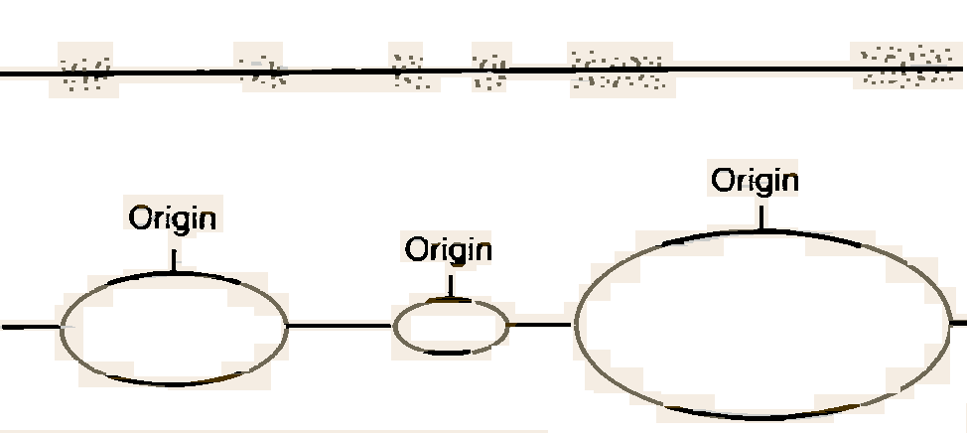
TITIK ORI PADA PROSES REPLIKASI
Ori
Eukariot
Bakteri

Slide 15
KOMPONEN PENTING DALAM REPLIKASI
DNA cetakan
Molekul deoksi ribonukleotida
Enzim DNA polimerase → mengkatalisis polimerisasi nukleotida
Enzim primase → mengkatalisis sintesis primer
Enzim pembuka ikatan untaian DNA induk → helikase dan girase
Protein SSB → menstabilkan untaian DNA yang sudah terbuka
Enzim DNA ligase

Slide 16
Mekanisme Sintesis DNA
Replikasi DNA berlangsung dalam beberapa tahap
Denaturasi untaian DNA induk
Inisiasi sintesis DNA
Pemanjangan untaian DNA
Ligasi fragmen-fragmen DNA
Terminasi sintesis DNA

Slide 17
Tahapan replikasi
  1. Pengenalan titik asal replikasi (ori)
    Oleh DnaA dari DNA polimerase
  2. Pengudaran pilinan heliks ganda
    Helikase: mengudar pilinan dengan menghilangkan ikatan H dan memisahkan kedua utas DNA (oleh Rep pada E. coli)
    Girase: menghilangkan tegangan (membuka pilinan ke arah berlawanan dari pilinan → kiri)
    SSBP: melindungi utas tunggal DNA dari renaturasi dan dari degradasi oleh nuklease, mencegah transkripsi

Slide 18
  3. Sintesis nukleotida baru
    Inisiasi
      RNA primer (RNA pol: rpo; primase: dnaG)
      Primosom (praprimosom+primase)
    Perpanjangan rantai polinukleotida
      DNA pol (I, II, III): polimerase & eksonuklase
        DNA pol I→ eksonuklease 5-3 & 3-5
        DNA pol III → eksonuklease 3-5
        eksonuklease 3-5 → ketelitian
        eksonuklease 5-3 → membersihkan RNA primer
      DNA pol III: enzim inti + holoenzim (celah lebar dari RNA primer)
      Enzim inti: 3 sub unit (celah sempit)
        e (dnaE = polC): polimerisasi (ketelitian)
        E (dnaQ): kontrol ketelitian polimerisasi
        Q

Slide 19
      Holoenzim: 4 sub unit
        b (dnaN)
        g (dnaZ)
        d (dnaX)
        hasil dnaX-Z
      DNA pol I (polA)
        mengganti DNA pol III
        mengisi celah di antara fragmen okazaki
        membuang RNA primer
    Penyambungan fragmen okazaki
      ligase (lig)
      energi: NAD (E.coli), ATP (fage & mamalia)

Slide 20
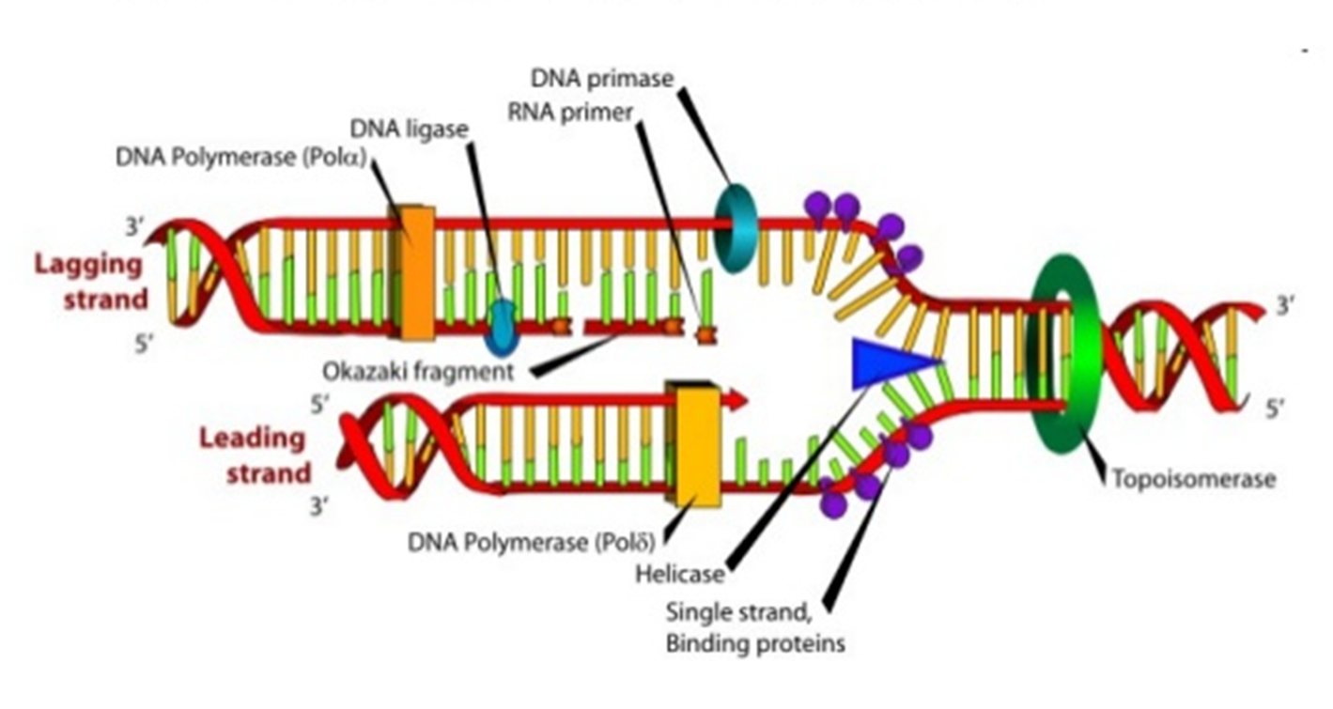
REPLIKASI DNA

Slide 21
PROTEIN DAN ENZIM YANG TERLIBAT DALAM PROSES REPLIKASI DNA
1. Pengudaran Heliks Ganda
  Helikase : Berfungsi mengudar heliks ganda
  Girase : Menghilangkan tegangan pada pangkal percabangan replikasi
  Protein SSB : Mencegah utas tunggal bergabung membentuk kembali heliks ganda
2. Sintesis Utas Baru
  RNA Polimerase: Sintesis RNA primer
  DNA Polimerase III: Sintesis perpanjangan utas DNA baru
  DNA Polimerase I: Pengisian celah antara dua fragmen Okazaki dan membuang RNA primer
  Ligase: menyambung dua fragmen Okazaki

Slide 22
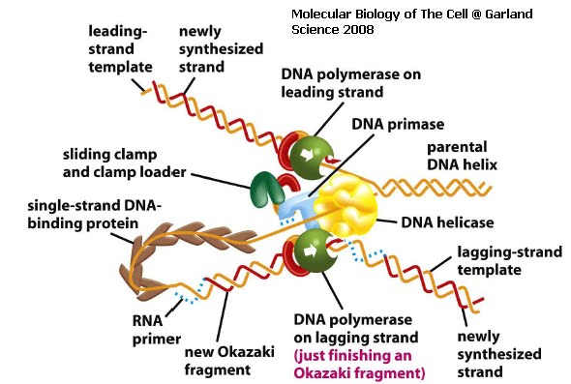
Enzim dalam Replikasi

Slide 23
5
3
Replikasi Berjalan secara bertahap
Utas leading: sintesis berjalan kontinu
Utas lagging: sintesis berjalan bertahap
Fragmen Okazaki
3
5
5
3

Slide 24
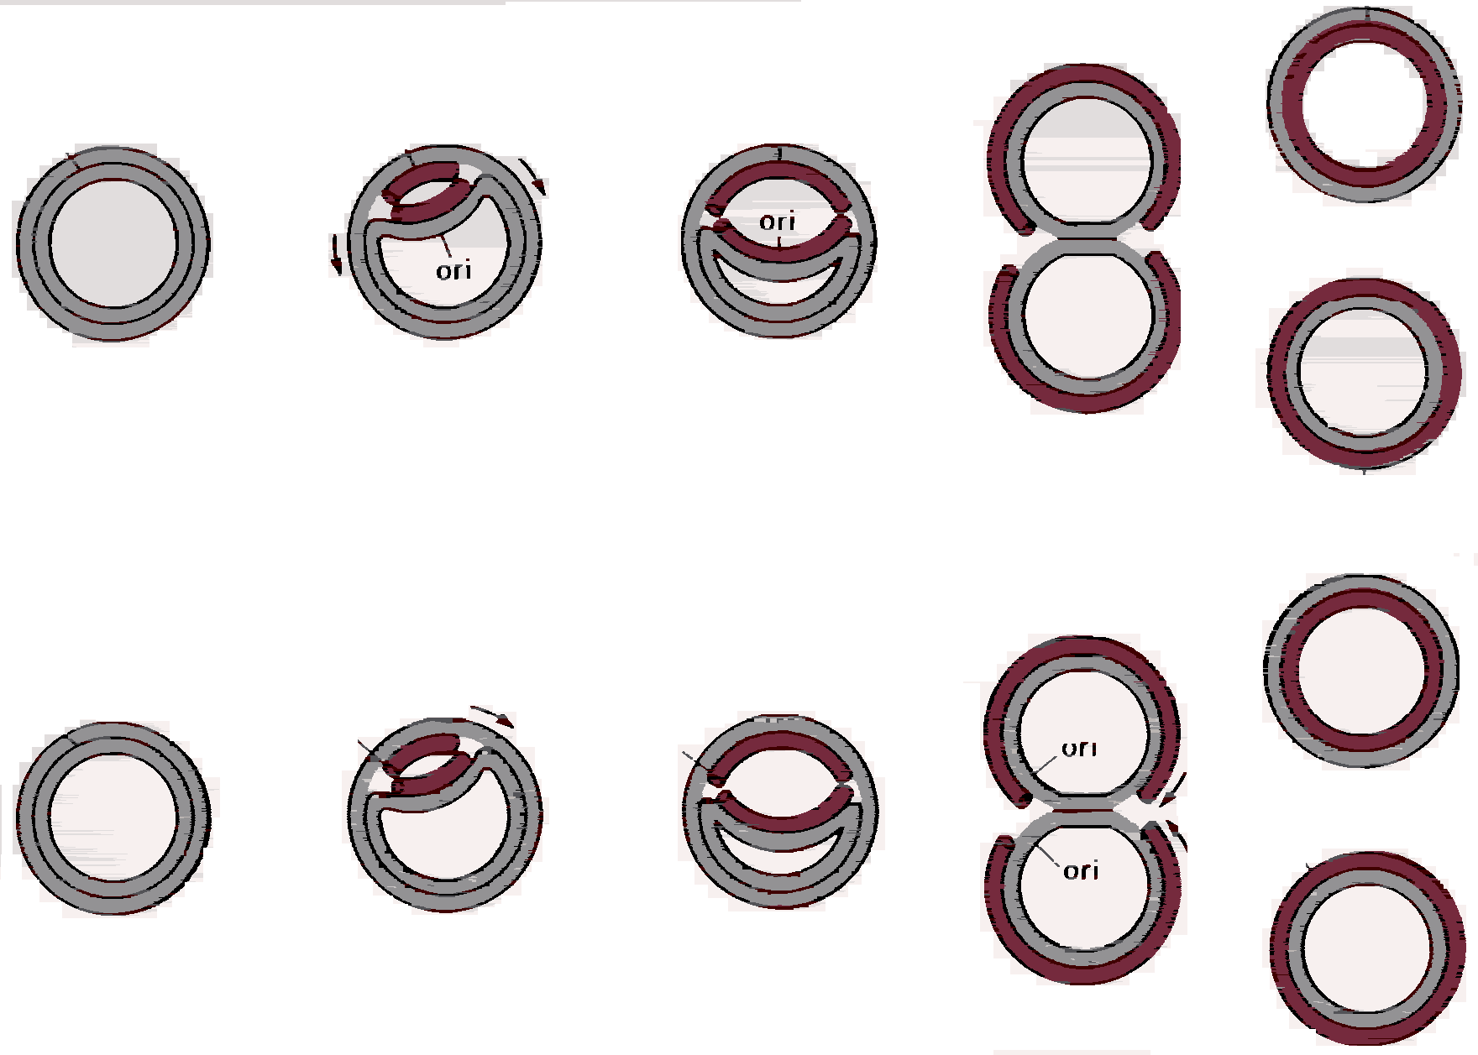
MODEL REPLIKASI KROMOSOM BAKTERI
Ori-tunggal, Dwiarah atau Uni-arah
Ori
Ori
Ori
Ori
Ori
Dwiarah
Ori
Ori
Ori
Ori
Ori
Ori
Ori
Uniarah

Slide 25
SISTEM KOREKSI DALAM REPLIKASI DNA
1. Sistem pembacaan ulang oleh DNA Polimerase, saat replikasi
  DNA Polimerase (Bakteri) mempunyai kemampuan aktivitas eksonuklease 3-5 yang berfungsi membuang nukleotida yang salah pada saat replikasi
2. Sistem koreksi pasca replikasi
  Setelah replikasi selesai terdapat protein/enzim yang dapat mengenali pasangan basa DNA yang tidak serasi. Basa yang tidak tepat akan diganti dengan yang seharusnya

Slide 26
Replikasi DNA secara in vitro
Perbanyakan DNA dg PCR
Denaturasi
Primer
95ºC
Penempelan Primer
DNA cetakan
DNA polimerase
dNTP
MgCl₂
Sintesis DNA

Slide 27
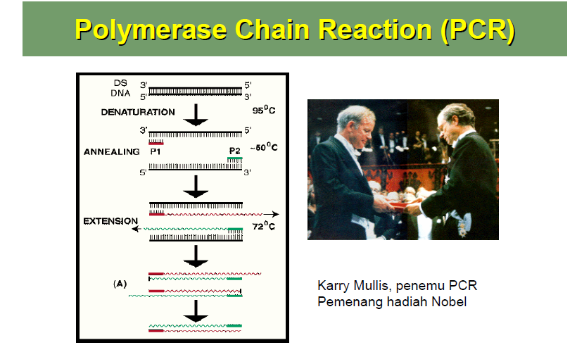

Slide 28
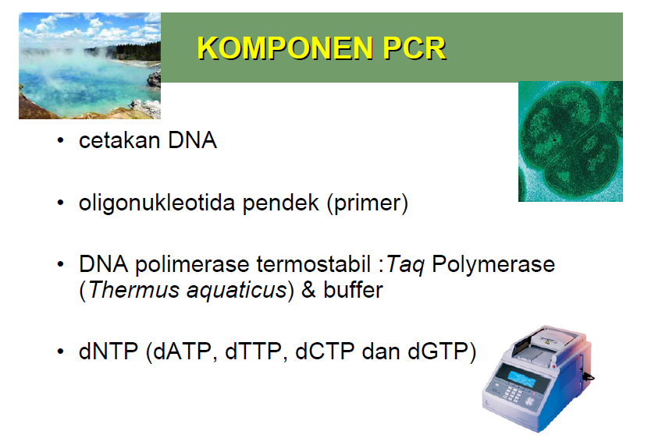

Slide 30
MEKANISME REPLIKASI BERBAGAI JENIS DNA
1. Kromosom Eukariot : Terbentuk percabangan replikasi, dimulai dari banyak titik Ori berjalan dwiarah
2. Model θ pada kromosom bakteri sirkular: terbentuk percabangan replikasi, mulai dari satu titik Ori berjalan dwiarah atau uniarah
3. Model σ pada plasmid atau virus sirkular: Tidak terbentuk percabangan replikasi, mulai dari satu titik berjalan uniarah
4. DNA mitokondria: Setiap utasan DNA mempunyai satu titik Ori, dari masing-masing Ori dimulai sintesis utas baru berjalan uniarah

Slide 31
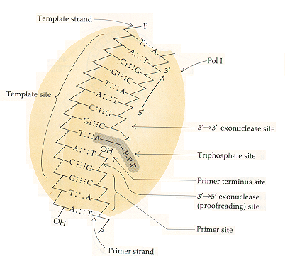
STRUKTUR POLIMERASE DNA
Menjamin ketepatan yang tinggi dalam Replikasi

Slide 32
REPLIKASI RNA GENOM VIRUS
Replikasi RNA berlangsung dalam perbanyakan virus RNA
Replikasi RNA mengikuti Model Konservatif
Replikasi RNA dimulai dengan proses infeksi sel inang
RNA virus yang masuk ke dalam sel inang selanjutnya ditranslasi sehingga menghasilkan beberapa kopi enzim replikase dan protein selubung
Replikase kemudian melakukan sintesis untaian (-) dengan untaian RNA induk (untaian +) sebagai cetakan
Untaian (-) baru yang terbentuk, kemudian digunakan oleh replikase sebagai cetakan untuk proses sintesis untaian (+)
Untaian (+) yang terbentuk tersebut mempunyai urutan nukleotida yang identik dengan urutan RNA virus yang pertama kali menginfeksi sel inang
Selanjutnya, protein selubung yang disintesis saat translasi, akan mengenali untaian RNA (+) tertentu

Slide 33
